Slide 1
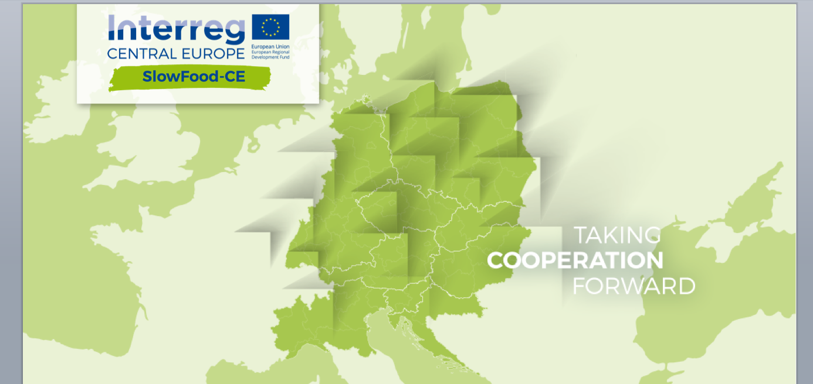
Gasztrokulturális örökség (GCH)
AZONOSÍTÁS ÉS DOKUMENTÁLÁS tanfolyam

Slide 2
GCH azonosítás és dokumentálás tanfolyam
Képzési célok
Viszonyítási elméleti keret: Etno- és biodiverzitás
Feltérképezés
Íróasztal kutatás
Terepkutatás
Legjobb gyakorlatok és hasznos információk

Slide 3
Képzési célok
A helyi gasztronómiai örökség feltérképezését meghatározó viszonyítási technikai keret biztosítására irányuló képzési célok jelentik a SLOW FOOD-CE: Kultúra, Örökség, Identitás és Élelem projekt első szakaszát.
A képzés azokat célozza, akik helyi szinten elvégzik a projektben résztvevő települések gasztronómiai örökségei feltérképezésének munkáját, de tartalmakat, eszközöket és gyakorlati útmutatásokat is kínál a gasztrokulturális örökségek vizsgálatára a felhasználók különböző csoportjai (intézmények, vállalkozások, szakmai szervezetek, a civil társadalom és így tovább) számára.

Slide 4
GCH azonosítás és dokumentálás tanfolyam
Képzési célok
Viszonyítási elméleti keret: Etno- és biodiverzitás
Feltérképezés
Íróasztal kutatás
Terepkutatás
Legjobb gyakorlatok és hasznos információk

Slide 5
Viszonyítási elméleti keret
A projekt etno-antropológiai szemszögből működik, élettörténeteket és tanúságokat gyűjtve, különös tekintettel az ételekre és az étkezési kultúrára. Az elmúlt néhány év a gasztronómia fogalmának megszilárdulását egy tudományos keretben értelmezte azzal az eredménnyel, hogy ma úgy beszélünk gasztronómiai tudományokról, mint „mindazok megismerése és megértése, amik az emberrel kapcsolatosak miként az étkezik” (Brillat-Savarin 1825).
Más szóval egy holisztikus tudás, amit új elméletek és módszertanok határoznak meg, számos területet ötvözve az antropológiától a közgazdaságtanig, a történelemtől a jogtudományig és a mezőgazdaságtól a kémiáig.
Ebből a szempontból nézve a világ problémáinak sorában a központi részt a mezőgazdasági közösségek, az etnodiverziást és a biodiverzitást, a globalizációból következő kulturális és termesztési homogenizálódással szemben védelmezők alapvető szerepe vette át.
Notes:
Sostituire la foto di “etnobiodiversità”

Slide 6
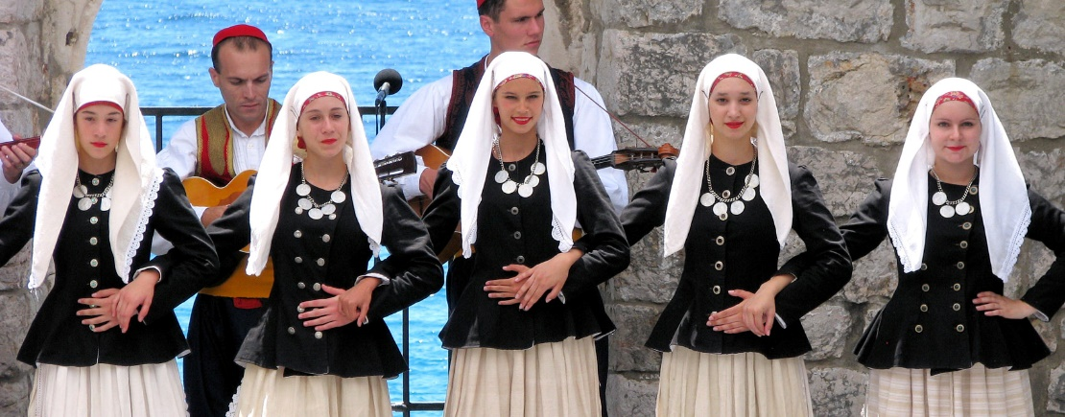
Etnodiverzitás
A kifejezés a Föld bolygót benépesítő különböző emberi közösségeket jellemző „kulturális sokszínűségre” utal.
Az etnobiodiverzitás fogalmát együttesen meghatározó fő elemek a következők:
nyelvek és nyelvjárások
rokonsági rendszerek
a családi élet szervezése
vallások, mítoszok, rítusok
táplálkozási szokások
Notes:
Per saperne di più: inseriamo solo se abbiamo a disposizione il materiale in lingua inglese

Slide 7
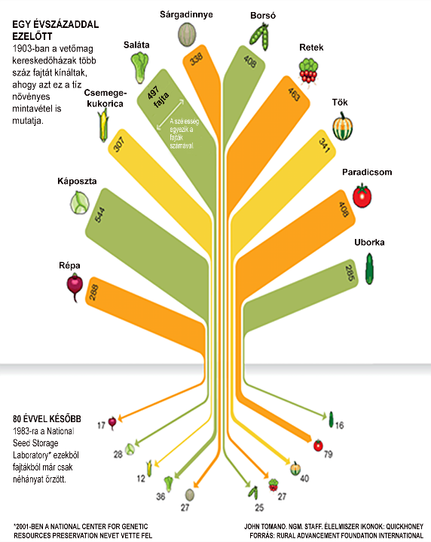
Biodiverzitás
A kifejezés a különböző szinteken létező élet - amelyek mindegyike keresztezi egymást, hat egymásra és fejlődik - sokféleségére utal a legegyszerűbbtől (gének és baktériumok) a növényfajokon át a legösszetettebbig (ökoszisztémák). A biológiai sokféleség teszi lehetővé a növények és állatok számára az éghajlatváltozáshoz, a paraziták és betegségek támadásaihoz és az előre nem látható körülményekhez való alkalmazkodást. Egy biológiailag sokféle rendszer rendelkezik a kártékony organizmusokra történő reagáláshoz, a saját egyensúlya visszaállításához szükséges antitestekkel. Egy korlátozott változatossággal rendelkező rendszer sérülékenyebb.
Napjainkban a fogyasztás globalizációja irányába mutató tendencia jelentősen hozzájárul a biológiai sokféleség csökkenéséhez a fogalom legtágabb értelemben, azaz a helyi területek, a generációknak átadott hagyományos kultúrák, a növény- és állatfajok ismeretének, az ételek és ételkészítmények változatosságának, a különböző állat- és növényfajokhoz társított fogyaszthatósági, táplálkozási, gyógyászati, kozmetikai és más tulajdonságok ismeretének elvesztéséhez.

Slide 8
GCH azonosítás és dokumentálás tanfolyam
Képzési célok
Viszonyítási elméleti keret: Etno- és biodiverzitás
Feltérképezés
Íróasztal kutatás
Terepkutatás
Legjobb gyakorlatok és hasznos információk

Slide 9
Feltérképezés
Egy az etnobiodiverzitási szempontokat a biodiverzitás szempontjaival kiegészítő, speciális feltérképezési mód került kifejlesztésre a SLOW FOOD-CE: Kultúra, Örökség, Identitás és Élelem projektben részt vevő különböző helyi kontextusok teljes, mélyreható elemzéséhez, ami hasznos módszereket és eszközöket biztosít a helyi ételek által képviselt immateriális kulturális örökség azonosításához.
A módszert a kulturális feltérképezésként ismert konszolidált módszer ihlette, és mindazok azonosítására utal, amik a hagyományos élelmiszertermeléssel és fogyasztással kapcsolatban álló városi és városkörnyéki területen találhatók, és így valorizálásra érdemes kulturális erőforrást képviselnek.

Slide 10
Feltérképezés
Célkitűzések
A gasztrokulturális örökségnek, mint a helyi fejlődés hajtóerejének AZONOSÍTÁSA és DOKUMENTÁLÁSA
Konkrétabban:
a helyi területek hagyományos kulturális és mezőgazdasági
erőforrásainak és élelemforrásainak azonosítása;
azok potenciáljának értékelése a helyi gasztrokulturális örökség
megőrzése szempontjából;
azok potenciáljának értékelése a helyi mozgató erő
szempontjából, ami szociokulturális, környezeti és gazdasági
szempontból hathatós.

Slide 11
Feltérképezés
Szakaszok
Íróasztal kutatás
Terepkutatás
Célpontok
hagyományos mezőgazdasági és kézműves élelem termékek
termelési, elosztási és fogyasztási helyszínek
mesterségek és szakértelem
előállítási és fogyasztási gyakorlatok/ módszerek
termelési és fogyasztási eszközök

Slide 12
Feltérképezés
A folyamat
Íróasztal kutatás
Terepkutatás
Terepkutatás
Feltérképezés
Feltérképezés
összegzés
Adat
disszemináció
azonosítjuk a
kulcs tanúságtevőket
Eszközök:
Bibliográfiai, fényképészeti, audiovizuális és ikonográfiai források és azok tanulmányozása
Outputok:
Íróasztal kutatás beszámoló tartalma:
bibliográfia és a többi dokumentált forrás listája
a helyi kontextus leírása történeti, kulturális, gazdasági és társadalmi szempontból
Eszközök:
Vizsgálódások / konzultációk a helyi munkacsoportokkal (LWG)
Outputok:
azonosítási kritériumok
tanúságtevők listája
Eszközök:
Gyakorlati útmutatás az interjúk elvégzéséhez
Kérdőívek / interjú sablonok
Kérdezőbiztosok kézikönyve
Outputok:
Videó interjúk
Összeállított interjú-űrlapok
Eszközök:
Videó interjúk
Összeállított interjú-űrlapok
Outputok:
Terepkutatás beszámoló tartalma:
A valorizálni kívánt szellemi kulturális örökség jegyzéke
Értékelések és következtetések a kísérleti programhoz és a transznacionális stratégiához
Eszközök:
E-platform
Outputok:
Modell a GCH feltérképezéséhez

Slide 13
GCH azonosítás és dokumentálás tanfolyam
Képzési célok
Viszonyítási elméleti keret: Etno- és biodiverzitás
Feltérképezés
Íróasztal kutatás
Terepkutatás
Legjobb gyakorlatok és hasznos információk

Slide 14
Íróasztal kutatás
A szóban forgó helyi terület történeti, kulturális, társadalmi és gazdasági kontextusának az összegyűjtött források felhasználásával történő rekonstruálásából álló terepkutatás megelőző szakasza.
A könyvtárakban, levéltárakban, egyetemeken, kutatási központokban, művészeti galériákban, stb. rendelkezésre álló bibliográfiai, levéltári, fényképészeti, audiovizuális és ikonográfiai információk gyűjtésével történik.
Az első mérlegelés tárgya a helyi szereplők közvetlen bevonására rendelkezésre álló erőforrások és kapacitások alapján elemezni kívánt helyi terület (aminek mérete országonként eltérhet) kiválasztása.
Másodszor, az íróasztal kutatásnak meg kell felelnie a terepkutatáshoz prioritást helyezve a funkcionalitásra és a teljeskörűségre. Az azonosított források legyenek pontosak és hasznosak.
Notes:
Se possibile, fare un esempio utilizzando un quadro veneziano, città di progetto

Slide 15
GCH azonosítás és dokumentálás tanfolyam
Képzési célok
Viszonyítási elméleti keret: Etno- és biodiverzitás
Feltérképezés
Íróasztal kutatás
Terepkutatás
Legjobb gyakorlatok és hasznos információk

Slide 16
Terepkutatás
A feltérképezés gyakorlati szakasza.
A javasolt módszertan szerint videóinterjúk készítéséből és feldolgozásából áll, a szóban forgó helyi területen fellelhető gasztrokulturális örökségre vonatkozó verbális és gesztuális ismeret és szakértelem dokumentálására.
Interjú
előkészítés
Interjú elkészítés
Interjú
katalogizálás
Az interjúalany azonosítása
Rögzítés
A gyűjtött adatok összefoglalása
Interjú kérdőív
Szerkesztés

Slide 17
Interjú előkészítés
Az interjúalany azonosítása
Meginterjúvolni kívántak
A hagyományos szakértelem és a szubjektív/egyéni elbeszélések őrzői - némelyikük különösen fontos történelmi események és társadalmi jelenségek tanúságtevője is lehet.
A gasztrokulturális örökség esetében reálisan az alábbi kategóriák jöhetnek szóba, mint
szakmai beszélgetőtársak*
szakácsok és séfek
mezőgazdasági gazdálkodók
állattenyésztők
halászok
kézművesek
feldolgozók
mezőgazdasági és gasztronómiai termékek árusítói
mezőgazdasági / szálloda menedzsment iskolák tanárai, egyetemi oktatók és kutatók a mezőgazdaság és állattenyésztés területén
helytörténészek

Slide 18
Interjú előkészítés
Interjú kérdőívek
Az interjú megfelelő időpontjának és helyének megválasztása után a kutató kérdéseket tesz fel az interjúalanynak, és összegyűjti a válaszokat.
Különböző, a kérdés és válasz szabadságfoka szerint változó interjú modellek vannak. A fő modellek a következők: strukturált, félig strukturált, strukturálatlan vagy szabad.
Ebben az esetben a félig strukturált interjút javasoljuk, ahol a kérdezőbiztos egy kérdéssort használ, ami lényegében iránytűként szolgál, hogy a beszélgetés a központi témára összpontosítva maradjon. Kérdések nyitottak, és a cél az, hogy egy adott esemény, helyzet, tény vagy termék a lehető legmélyebben feltárásra kerüljön. Nem kell rögzített sorrendben következniük, inkább a beszélgetés folyását kövessék a legnagyobb rugalmassággal alkalmazkodva a helyzethez és az abból következő irányhoz.

Slide 19
Interjú előkészítés
A jó kérdezőbiztos kézikönyve
Ne árasszuk el az interjúalanyt túl sok kérdéssel
Ne szakítsuk félbe, amikor beszél
Különösen, ha idősebbekről van szó, hagyjunk az interjúalanyoknak időt az átgondolásra az új kérdés feltétele előtt. Várjunk egy-két percet, mivel az interjúalany gyakran újra felveheti a fonalat és kiegészítheti a választ további értékes gondolatokkal.
Figyeljünk oda! Az odafigyelésre való alkalmasság alapvető fontosságú, különösen az interjú során. Az interjúalanyok az idejüket, az emlékeiket és visszaemlékezéseiket adják nekünk - hallgassuk meg őket, és adjuk meg a szükséges időt, hogy megfogalmazhassák az általunk kezdeményezett történetet.
Fogadjuk az interjúalany történetét kíváncsisággal és őszinteséggel, még ha a válasz el is tér a várttól. A valóság gyakran eltér attól, amilyennek elképzeljük! Ne adjunk az interjúalany szájába olyan szavakat, amiket azért szeretnénk hallani, hogy teljesüljenek az elvárásaink.
Ne tegyünk az interjúalanyra olyan benyomást, hogy sietünk. Az interjú szervezésekor hagyjunk elegendő időt magunknak. Egy mélyreható interjú készítése arról, hogy valaki hogyan élte meg a magán vagy szakmai életét, időt igényel: mondjuk egy vagy másfél órát.
Kapcsoljuk ki a telefont az interjú elkezdése előtt!

Slide 20
Interjú előkészítés
Hány interjút kell készíteni?
Lehetőség van mintegy 20 interjúban gondolkodni, bár ez csak egy hozzávetőleges becslés, amit az egyes helyi kontextusok dokumentációs igényei szerint lehet növelni vagy csökkenteni.
Elméletileg a kvalitatív kutatás elvégzéséhez egy város és annak helyi területe gasztronómiai hagyományának dokumentálása az alábbi személyekkel végzett interjúkkal lehetséges:
4-5 mezőgazdász (zöldségkertész, vincellér, stb.)
2-3 szakács, ill. vendéglős
1-2 állattenyésztő
1-2 sajtkészítő
1-2 hentes
2-3 pék, cukrász
3-4 élelmiszer kereskedő: piaci árus és élelmiszerbolt, kávézó, fűszeres, stb. tulajdonos.

Slide 21
Interjú előkészítés
Általában meddig tartson az interjú?
Bár az interjúk eltérő hosszúak lehetnek, azt javasoljuk, hogy minden interjúalanyra körülbelül egy órát szánjon, ami kb. 30-40 perc videónak felel meg.
Az egyes interjúk hosszát a készített interjúk összességéhez viszonyítva is érdemes átgondolni. A végső cél a konzekvens, kommunikatívan hatékony feltérképezés.
Feliratok
Az angol felirat nem kötelező, de javasoljuk az alkalmazását.
Azonban minden interjút kötelező angol nyelvű összefoglalóval és időkóddal kísérni (lásd 1. interjú-űrlap).

Slide 22
Interjú elkészítés
Rögzítés
Megjegyzés a facilitátorhoz:
Mutatassa be a Moodle kurzus
videó útmutatóját
Szerkesztés

Slide 23
Interjú katalogizálás
Mindegyik interjú és videófájl katalogizálásához szükség van az interjúalanyra és annak tanúságára vonatkozó adatok (személyes részletek, ill. körülmények, tartalom, stb.) összeállítására az 1. interjú-űrlapon.
Továbbá, ha az interjú egy jellegzetes termékhez vagy termelési módhoz társul, szükség van a 2. interjú-űrlap összeállítására is, ami három változatban létezik:
állati eredetű termék
növényi eredetű termék
feldolgozott termék

